Slide 1
Электронное письмо

Slide 2
Здравствуйте дети, на столе у меня лист бумаги, на котором я нарисовал рисунок специальными чернилами.

Slide 3
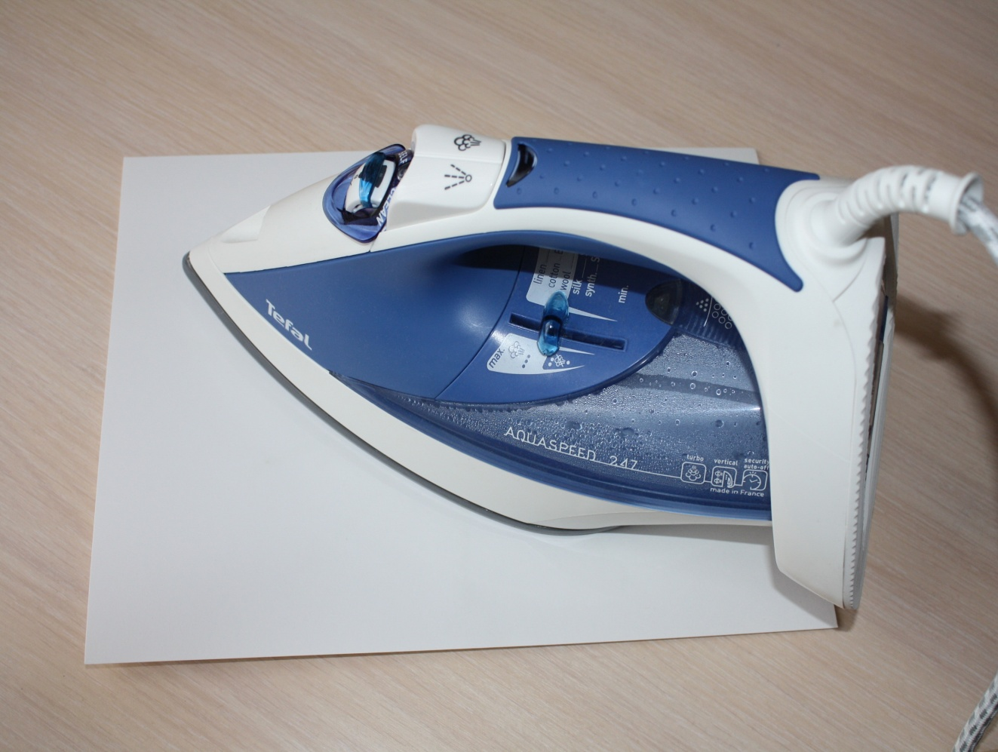
Сейчас я хорошо прогрею этот лист бумаги.

Slide 4
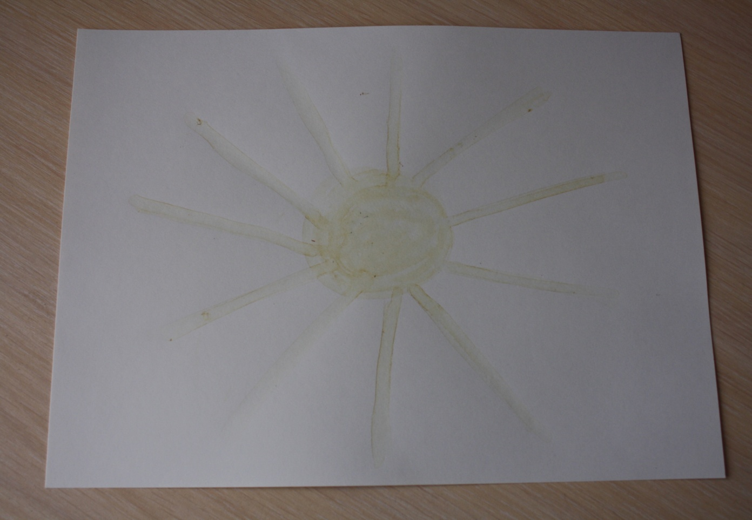
Ребята я нанес этот рисунок необычными чернилами. Они называются симпатическими, это значит невидимые.

Slide 5
Вопрос.
Из чего сделаны эти чернила?
Для того, чтобы вы ответили на мой
вопрос, я вам отправил мини
лабораторию. Удачи вам!

Slide 6
Чем писали люди в разные времена

Slide 7
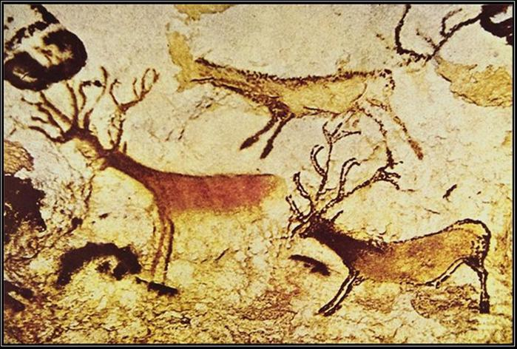
Первобытные люди

Slide 9
Папирус

Slide 10
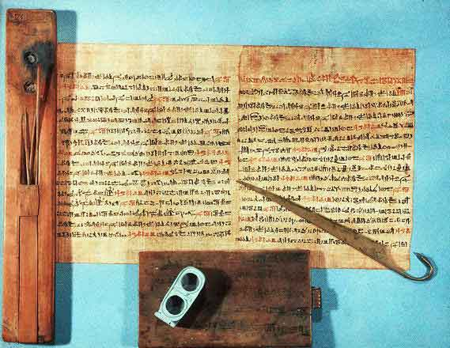
Древние славяне
Писало

Slide 12
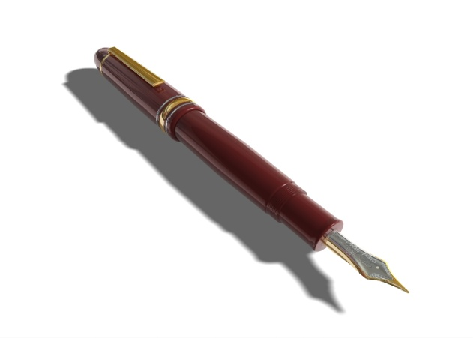
Гусиное перо

Slide 13
Ласло Йозеф Биро

Slide 14
В 1943 году, июне месяце, была запатентована первая ручка

Slide 15
Спасибо за внимание

Slide 16
Этапы |  | Приемы
1 этап | Мотивационный | Игровая мотивация – получение электронного письма.
2 этап | Основной | - умение высказывать гипотезу; историческая информация; эксперимент.
3 этап | Рефлексия | Подтверждение гипотезы; Поощрение.

